Slide 3
1. Với bản đồ có tỉ lệ 1 : 500. Nếu độ dài trên bản đồ 1 cm thì độ dài thật tương ứng là bao nhiêu?
A. 5 m
B. 50 m
C. 5 dm

Slide 4
2. Với bản đồ có tỉ lệ 1 : 500. Nếu độ dài thật ngoài thực tế là 20 m thì độ dài tương ứng trên bản đồ là bao nhiêu?
A. 50 000 m
B. 2 000 m
C. 10 000 m

Slide 5
Với bản đồ có tỉ lệ 1 : 100. Độ dài trên bản đồ là 1 cm. Vậy độ dài thật là …..
A. 100 m
B. 100 cm
B. 10 dm

Slide 6
CHÚC MỪNG

Slide 7
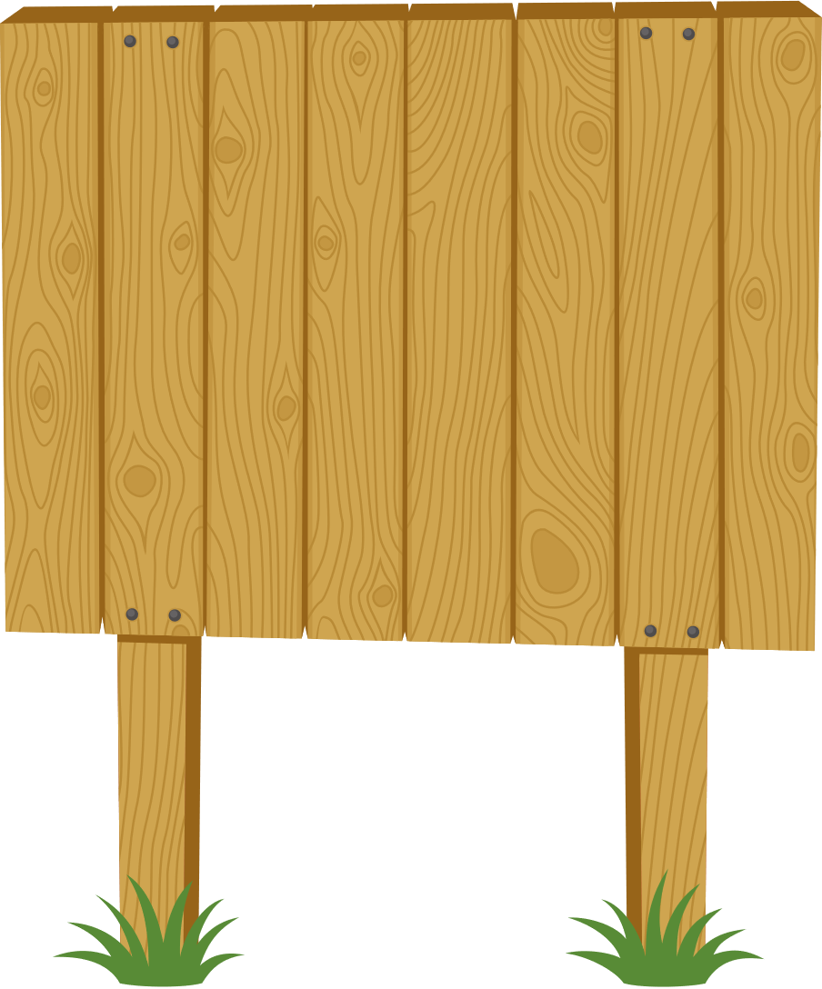
Thứ … ngày … tháng … năm …

Slide 10
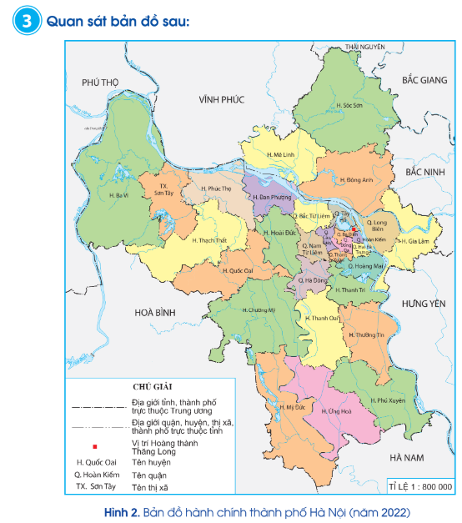
a) Bản đồ trên có tỉ lệ là bao nhiêu?
b) Nếu độ dài trên bản đồ là 1 cm thì độ dài thật là bao nhiêu ki-lô-mét?
c) Nếu độ dài thật là 8 km thì độ dài trên bản đồ là bao nhiêu xăng-ti-mét?
d) Đo khoảng cách hai vị trí trên bản đồ rồi tính độ dài thật giữa hai vị trí đó.

Slide 11
a) Bản đồ trên có tỉ lệ là bao nhiêu?
Bản đồ có tỉ lệ là 1 : 800 000
b) Nếu độ dài trên bản đồ là 1 cm thì độ dài thật là bao nhiêu ki-lô-mét?
Nếu độ dài trên bản đồ là 1 cm thì độ dài thật là:
1 cm x 800 000 = 800 000 cm = 8 km

Slide 12
c) Nếu độ dài thật là 8 km thì độ dài trên bản đồ là bao nhiêu xăng-ti-mét?
Nếu độ dài thật là 8 km thì độ dài trên bản đồ là:
8 km = 800 000 cm
800 000 cm : 800 000 = 1 cm

Slide 13
d) Đo khoảng cách hai vị trí trên bản đồ rồi tính độ dài thật giữa hai vị trí đó.
Ví dụ: Trên bản đồ, khoảng cách giữa Hoàn Kiếm và Thị xã Sơn Tây khoảng 6,5 cm, thì độ dài thật giữa hai vị trí đó khoảng:
6,5 cm x 800 000 = 5 200 000 cm
= 52 km

Slide 14
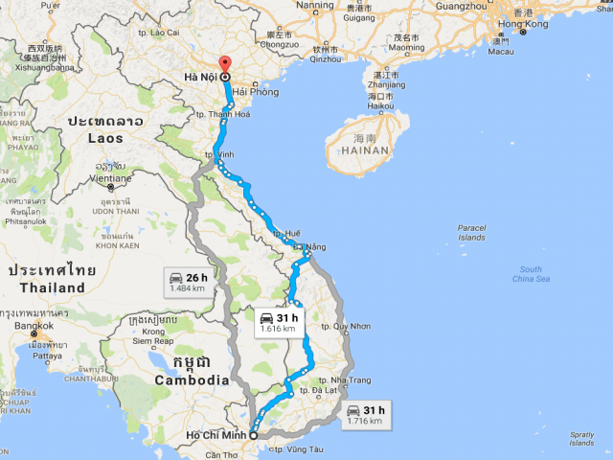
a) Trên bản đồ tỉ lệ 1 : 2 500 000, quãng đường từ Hà Nội đến Thành phố Hồ Chí Minh đo được 46 cm. Hỏi độ dài thật theo đường chim bay từ Hà Nội đến Thành phố Hồ Chí Minh là bao nhiêu ki-lô-mét?
b) Quãng đường từ nhà Phương đến trường dài 5 km. Hỏi quãng đường đó hiển thị trên bản đồ tỉ lệ 1 : 100 000 có độ dài là bao nhiêu xăng-ti-mét?

Slide 15
a) Trên bản đồ tỉ lệ 1 : 2 500 000, quãng đường từ Hà Nội đến Thành phố Hồ Chí Minh đo được 46 cm. Hỏi độ dài thật theo đường chim bay từ Hà Nội đến Thành phố Hồ Chí Minh là bao nhiêu ki-lô-mét?
Độ dài thật theo đường chim bay từ Hà Nội đến Thành phố Hồ Chí Minh là:
46 × 2 500 000 = 115 000 000 (cm) = 1 150 km

Slide 16
b) Quãng đường từ nhà Phương đến trường dài 5 km. Hỏi quãng đường đó hiển thị trên bản đồ tỉ lệ 1 : 100 000 có độ dài là bao nhiêu xăng-ti-mét?
Đổi 5 km = 500 000 cm
Quãng đường đó hiển thị trên bản đồ tỉ lệ 1 : 100 000 có độ dài là:
500 000 : 100 000 = 5 cm

Slide 17
Căn hộ nhà bạn Khôi có dạng hình chữ nhật với chiều dài là 14 m, chiều rộng là 8 m. Khôi muốn vẽ sơ đồ căn hộ trên một tờ giấy A4 có chiều dài là 29,7 cm và chiều rộng là 21 cm.
Khôi nên chọn tỉ lệ bản đồ nào trong các tỉ lệ sau để có thể vẽ được sơ đồ thích hợp?
$$\frac{1}{200}; \frac{1}{50}; \frac{1}{10}$$

Slide 18
Đổi 14 m = 1 400 cm
8 m = 800 cm
Tỉ lệ bản đồ nếu so với chiều dài là:
29,7 : 1 400 = 0,0212
Tỉ lệ bản đồ nếu so với chiều rộng là:
21 : 800 = 0,02625
Vậy Khôi nên chọn tỉ lệ bản đồ $\frac{1}{50}$

Slide 21
b) Chiều dài bảng của một lớp học là 3 m. Em hãy vẽ đoạn thẳng AB biểu thị chiều dài bảng đó trên bản đồ có tỉ lệ 1 : 100.
Độ dài đoạn thẳng AB trên bản đồ có tỉ lệ 1 : 100 là:
3 : 100 = 0,03 m = 3 cm

Slide 22
DẶN DÒ
DẶN DÒ
GV ĐIỀN VÀO ĐÂY
GV ĐIỀN VÀO ĐÂY
GV ĐIỀN VÀO ĐÂY
GV ĐIỀN VÀO ĐÂY

